Slide 1

AGÊNCIA DE MARKETING MÉDICO
SEJA DIFERENTE PARA FAZER A DIFERENÇA!
PROPOSTA COMERCIAL
Como transformar o seu Instagram
no primeiro consultório que o paciente visita.
PREPARADO PARA
Dr(a). Nome do cliente

Slide 2

CAPÍTULO 1
Antes de falar de marketing,
vamos falar de você.
Onde você está hoje, o que te incomoda e o que está custando pacientes sem você perceber.

Slide 3






O QUE MAIS OUVIMOS DE PROFISSIONAIS DA SAÚDE
Você se reconhece em alguma dessas frases?
“Sou excelente no consultório, mas pouca gente sabe disso fora dele.”
“Posto quando sobra tempo e não vejo nenhum retorno.”
“Não sei o que postar sem parecer vendedor ou ferir as regras do CFM.”
“Minha agenda depende de convênio e de indicação boca a boca.”
“Colegas com menos experiência estão lotados porque aparecem mais.”
“Já paguei anúncio, ganhei seguidor e não ganhei paciente.”

Slide 4
NA NOSSA CONVERSA
O que você me contou hoje
Cada ponto abaixo é um problema que este plano precisa resolver. É por aqui que a estratégia começa.
1
2
3
4
5

Slide 5



PENSE NA ÚLTIMA VEZ QUE VOCÊ ESCOLHEU...
Você também pesquisa antes de decidir
Um restaurante
Um hotel
O seu paciente
Antes de reservar, você abriu o Instagram, viu os pratos, o ambiente e o que as pessoas comentavam.
Antes de pagar a diária, você olhou fotos dos quartos, avaliações e stories de quem já se hospedou.
Antes de marcar com você, ele digita o seu nome no Google e no Instagram. O que ele encontra?
Se você faz isso para escolher um jantar, por que o seu paciente não faria para escolher quem vai cuidar da saúde dele?

Slide 6





A JORNADA DO PACIENTE HOJE
O paciente decide antes de entrar no consultório
01
02
03
04
05
Sente algo
Recebe uma indicação
Pesquisa o seu nome
Julga em segundos
Agenda
Um sintoma, uma dúvida ou um incômodo.
Ou pesquisa no Google pelo problema.
Abre o seu Instagram e olha os últimos posts.
Confia em você? Entende o que você faz?
Com você ou com quem passou mais confiança.
É aqui que você ganha ou perde o paciente.
E na maioria das vezes, você nem fica sabendo.

Slide 7
FAÇA O TESTE
Em qual perfil você marcaria consulta?
Dra. Nome
Médica | CRM 00000
Dra. Nome | Especialidade
Ajudo mulheres a tratar X sem Y
Agende pelo link abaixo
Os dois profissionais podem ter a mesma formação e a mesma competência. O paciente só enxerga o que está na tela.
Um perfil desatualizado não é neutro. Ele passa a mensagem de que o consultório também pode estar parado.
Último post há 3 meses
PERFIL A
PERFIL B

Slide 8
CAPÍTULO 2
Marketing médico não é sobre fama.
É sobre confiança.
Posicionamento é fazer o paciente certo te encontrar, entender o que você faz e chegar decidido.

Slide 9



O QUE UM BOM POSICIONAMENTO CONSTRÓI
Três pilares que enchem a agenda
Autoridade
Conexão
Confiança
Conteúdo que mostra que você domina o assunto e explica de forma simples o que o paciente sente.
O paciente conhece quem está por trás do jaleco, o seu jeito de atender e os seus valores.
Quando ele chega na consulta, já confia em você. A conversa deixa de ser sobre preço.
Na prática: é a diferença entre o paciente perguntar “quanto custa?” e perguntar “quando tem horário?”.

Slide 10



SENDO TRANSPARENTE COM VOCÊ
Por que não começamos pelo anúncio
Anunciar um perfil que ainda não transmite confiança é como pagar um outdoor para uma loja com a vitrine vazia. As pessoas chegam, olham e vão embora.
Não indicamos tráfego pago quando
Faz sentido quando
O perfil está começando ou sem posicionamento
O objetivo é gerar pacientes, leads ou vendas
O objetivo é reconhecimento: ser visto na sua região
O perfil já tem conteúdo consistente que sustenta a visita
1
Posicionamento
quem você é e para quem
2
Conteúdo consistente
constrói confiança todo mês
3
Tráfego para ampliar
leva mais gente a um perfil pronto

Slide 11
CAPÍTULO 3
Quem vai construir
isso com você.
Uma agência que só trabalha com saúde e entende o que pode e o que não pode ser dito.

Slide 12

QUEM SOMOS
AR Digital
Há 4 anos no mercado, especializada exclusivamente em marketing médico.
Fundada por Ana Rodrigues, especialista em posicionamento e criação de marca na saúde. A agência nasceu para elevar o nível da comunicação médica, com profissionalismo, segurança e estratégia.
4 anos
+2 mi
100%
só com saúde
de visualizações em um único vídeo
ético, dentro das normas do CFM

Slide 13



POR QUE A AR DIGITAL
Nossos diferenciais
01
02
03
Estratégia 100% focada em marketing médico
Entregas rápidas e acompanhamento próximo
Planejamento estratégico personalizado
Conhecemos a linguagem da saúde, os limites éticos e o que realmente gera confiança no paciente.
Você fala direto com quem cuida do seu perfil. Nada de chamado perdido ou resposta em uma semana.
Nada de pacote pronto. O plano nasce das dores que você trouxe e do momento do seu consultório.

Slide 14






SERVIÇOS
O que nós fazemos
Gestão de redes sociais
Instagram, TikTok e YouTube
Design
Posts, carrosséis, identidade visual e linha editorial
Edição e produção de vídeos
Reels, institucionais e depoimentos
Mentoria de posicionamento
Para você entender e conduzir a sua marca
Sites e landing pages
Sua vitrine profissional fora das redes
Cobertura de foto e vídeo
Ensaios, eventos e lançamentos
Tráfego pago
Facebook e Instagram Ads, para reconhecimento e no momento certo

Slide 15


PORTFÓLIO
Designs que traduzem a identidade de cada profissional
DRA. CARLISA SILVER · PSIQUIATRIA
DRA. NATÁLIA ROCHA · PSIQUIATRIA

Slide 16
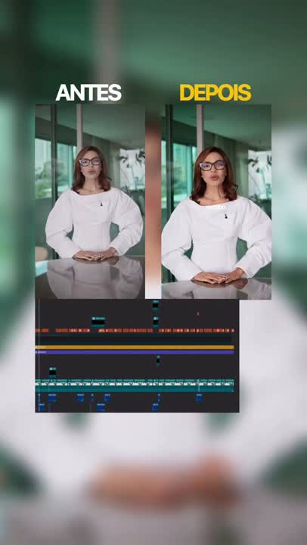
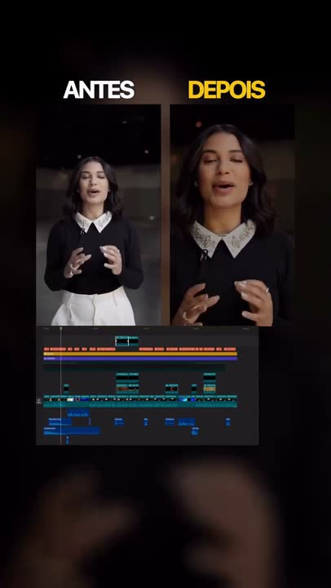
EDIÇÃO DE VÍDEO
O mesmo vídeo. Outra percepção de valor.
Corte, ritmo, legenda, cor e som fazem o paciente assistir até o fim. E quem assiste até o fim lembra de você.
Você grava. A gente transforma em conteúdo que gera autoridade.

Slide 17

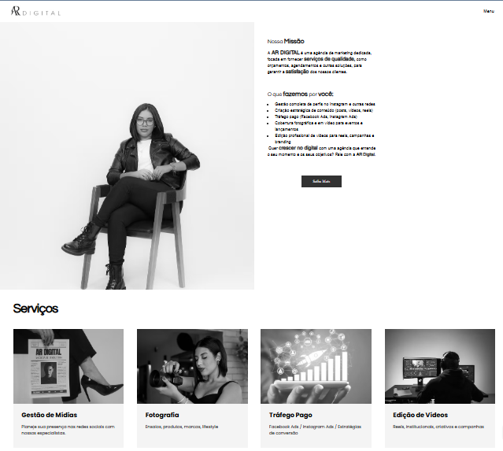
SITES E LANDING PAGES
Uma vitrine profissional que trabalha 24 horas

Slide 18
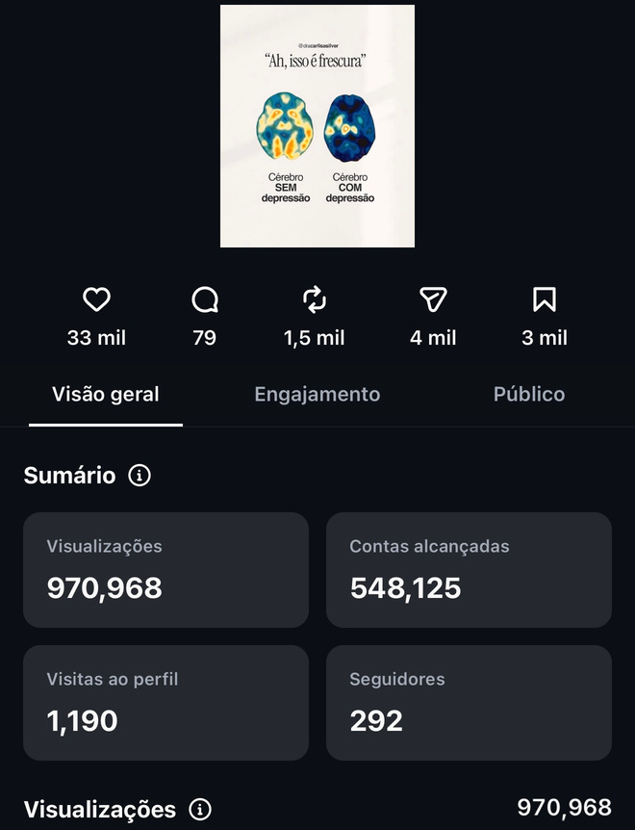
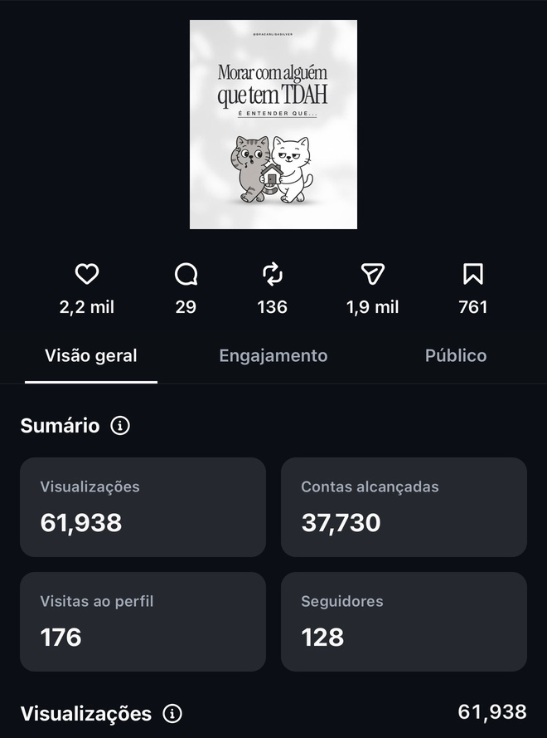
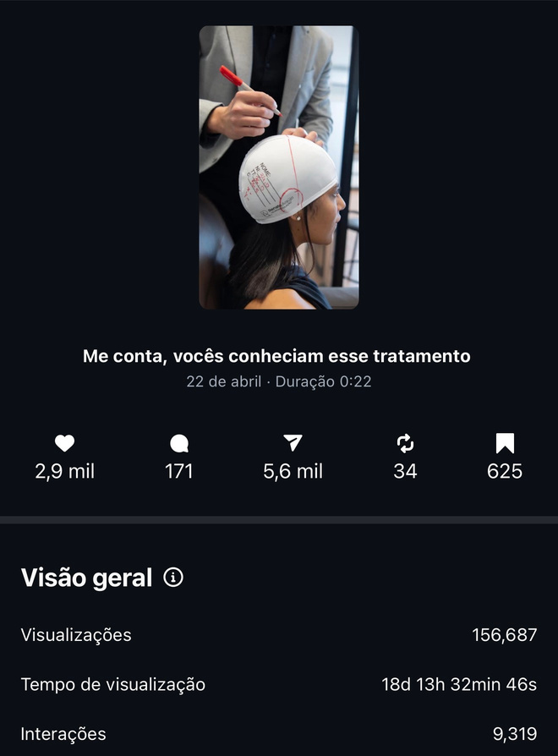
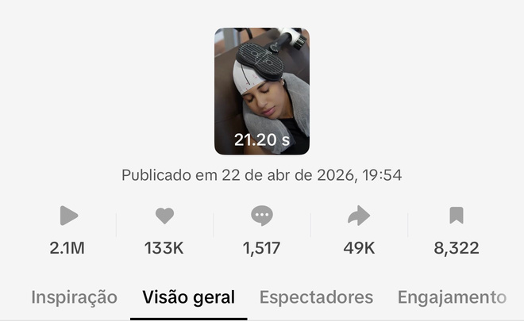
RESULTADOS REAIS DE CLIENTES
Conteúdo que alcança quem precisa de você
2,1 mi
visualizações em um único vídeo
970 mil
visualizações em um post
548 mil
contas alcançadas
156 mil
visualizações em 22 segundos de vídeo

Slide 19

COMO TRABALHAMOS
Cada etapa, do briefing ao relatório
01
02
03
04
Briefing
Diagnóstico
Roteiros
Aprovação
Call para entender objetivos, público e estilo.
Análise de concorrentes, referências e cenário atual.
O plano que guia toda a comunicação.
Você valida o roteiro antes da produção.
05
06
07
08
Captação e criação
Ajustes
Execução
Relatórios
Vídeos, designs, textos e materiais.
Você revisa e pede correções antes de publicar.
Publicamos e colocamos a estratégia em prática.
Análises e alinhamentos para evoluir sempre.
Etapas em cinza: momentos em que você aprova antes de qualquer publicação.

Slide 20
ATÉ AQUI,
FAZ SENTIDO
PARA VOCÊ?

Slide 21
CAPÍTULO 4
Agora vamos montar
o seu plano.
Com base em tudo o que você me contou, desenhamos juntos a estratégia ideal para o seu momento.

Slide 22
OBRIGADA!
Seja diferente para fazer a diferença.

